Slide 1


ITIS257 Modelos de Desarrollo WEB
06 de Octubre del 2023
Facilitador: PhD Alfredo García Suárez

Slide 2

Bienvenida
Facilitador: PhD Alfredo García Suárez

Slide 3

“Los datos se están convirtiendo en la nueva materia prima de los negocios.”
–Craig Mundie
“La interfaz de usuario es como un chiste: si tienes que explicarla, entonces no es tan buena.”
–Martín LeBlanc
Facilitador: PhD Alfredo García Suárez

Slide 4
Clase Anterior
10
-Repaso
Facilitador: PhD Alfredo García Suárez

Slide 5

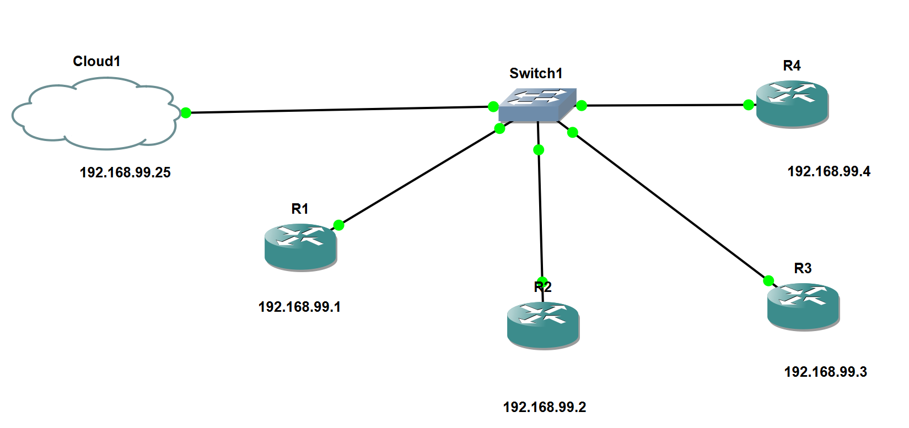
Routers
MAIN
ROUTERS
Facilitador: PhD Alfredo García Suárez

Slide 6
RECURSOS ESTÁTICOS
¿Qué son los recursos estáticos?
El acelerador web considera recursos estáticos a todo archivo que tenga alguna de las siguientes extensiones de archivo:
Las imágenes con extensión JPG, JPEG, PNG, GIF, WEBP, SVG, BMP, TIFF e ICO
Los archivos CSS y JS
Las fuentes con extensión EOT, TTF, OTF, WOFF y WOFF2
Los archivos multimedia con extensión AVI, MP4, MPEG, MPG, MOV, MKV, OGM, OGV, WEBM, DIVX y WMV
Los archivos de audio WAV, MP3, OGG, MKA, MID, MIDI, 3GP y WMA
Los archivos comprimidos de tipo 7z, Bz2, ZIP, RAR, TAR, TBZ, TGZ, TXZ, GZ
Y otros archivos como CSV, PDF, DOC, DOCX, PPT, PPTX, XLS, XLSX, ODP, ODS, ODT, RTF, FLAC, FLV, SWF y EXE.
Facilitador: PhD Alfredo García Suárez

Slide 7
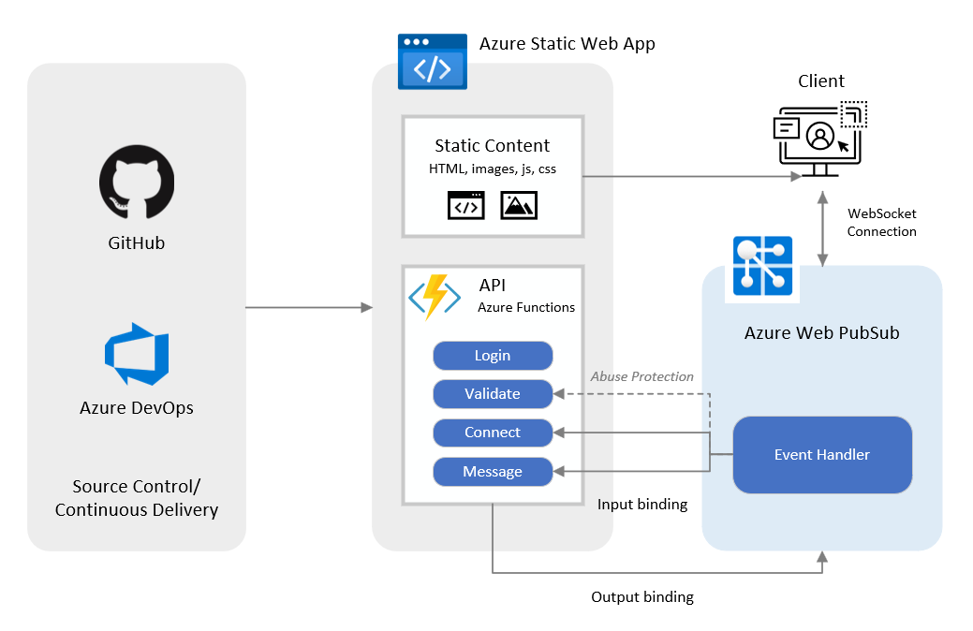
RECURSOS ESTÁTICOS
¿Qué son los recursos estáticos?
Facilitador: PhD Alfredo García Suárez

Slide 8
Clase Actual
11
-Sistema de Autenticación Oauth2 JWT
Facilitador: PhD Alfredo García Suárez

Slide 9
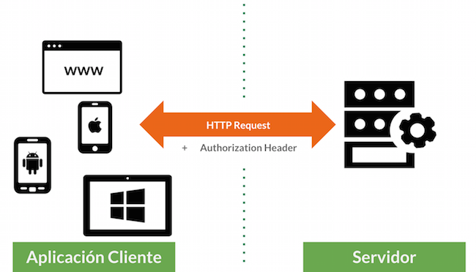
AUTENTICACIÓN JWT
¿Cuál es el proceso de autenticación?
Para autenticar un usuario, una aplicación cliente debe enviar un token web JSON (JWT) en el encabezado de autorización de la solicitud HTTP a tu API de backend. Fast API valida el token en nombre de la API, por lo que no es necesario agregar ningún código a la API para procesar la autenticación. Sin embargo, debes ajustar la configuración de la API para que la puerta de enlace sea compatible con los métodos de autenticación que elegiste.
Facilitador: PhD Alfredo García Suárez

Slide 10
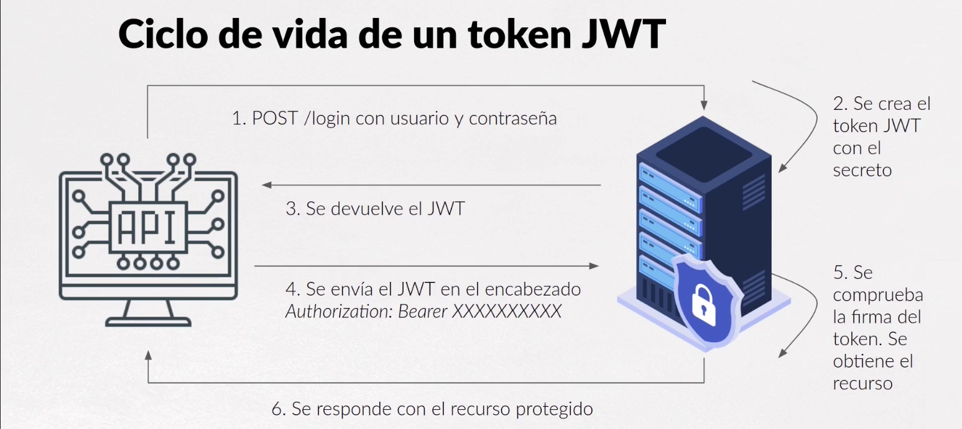
AUTENTICACIÓN JWT
Facilitador: PhD Alfredo García Suárez

Slide 11
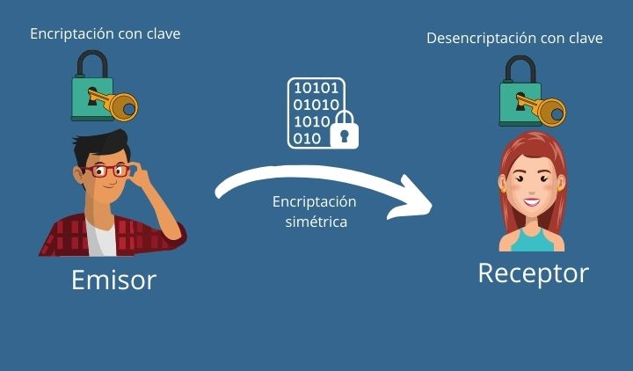
AUTENTICACIÓN JWT
Encriptación
La encriptación o cifrado es un mecanismo de seguridad que permite modificar un mensaje de modo que su contenido sea ilegible, salvo para su destinatario. De modo inverso, la desencriptación o descifrado permitirá hacer legible un mensaje que estaba cifrado.
Facilitador: PhD Alfredo García Suárez

Slide 12
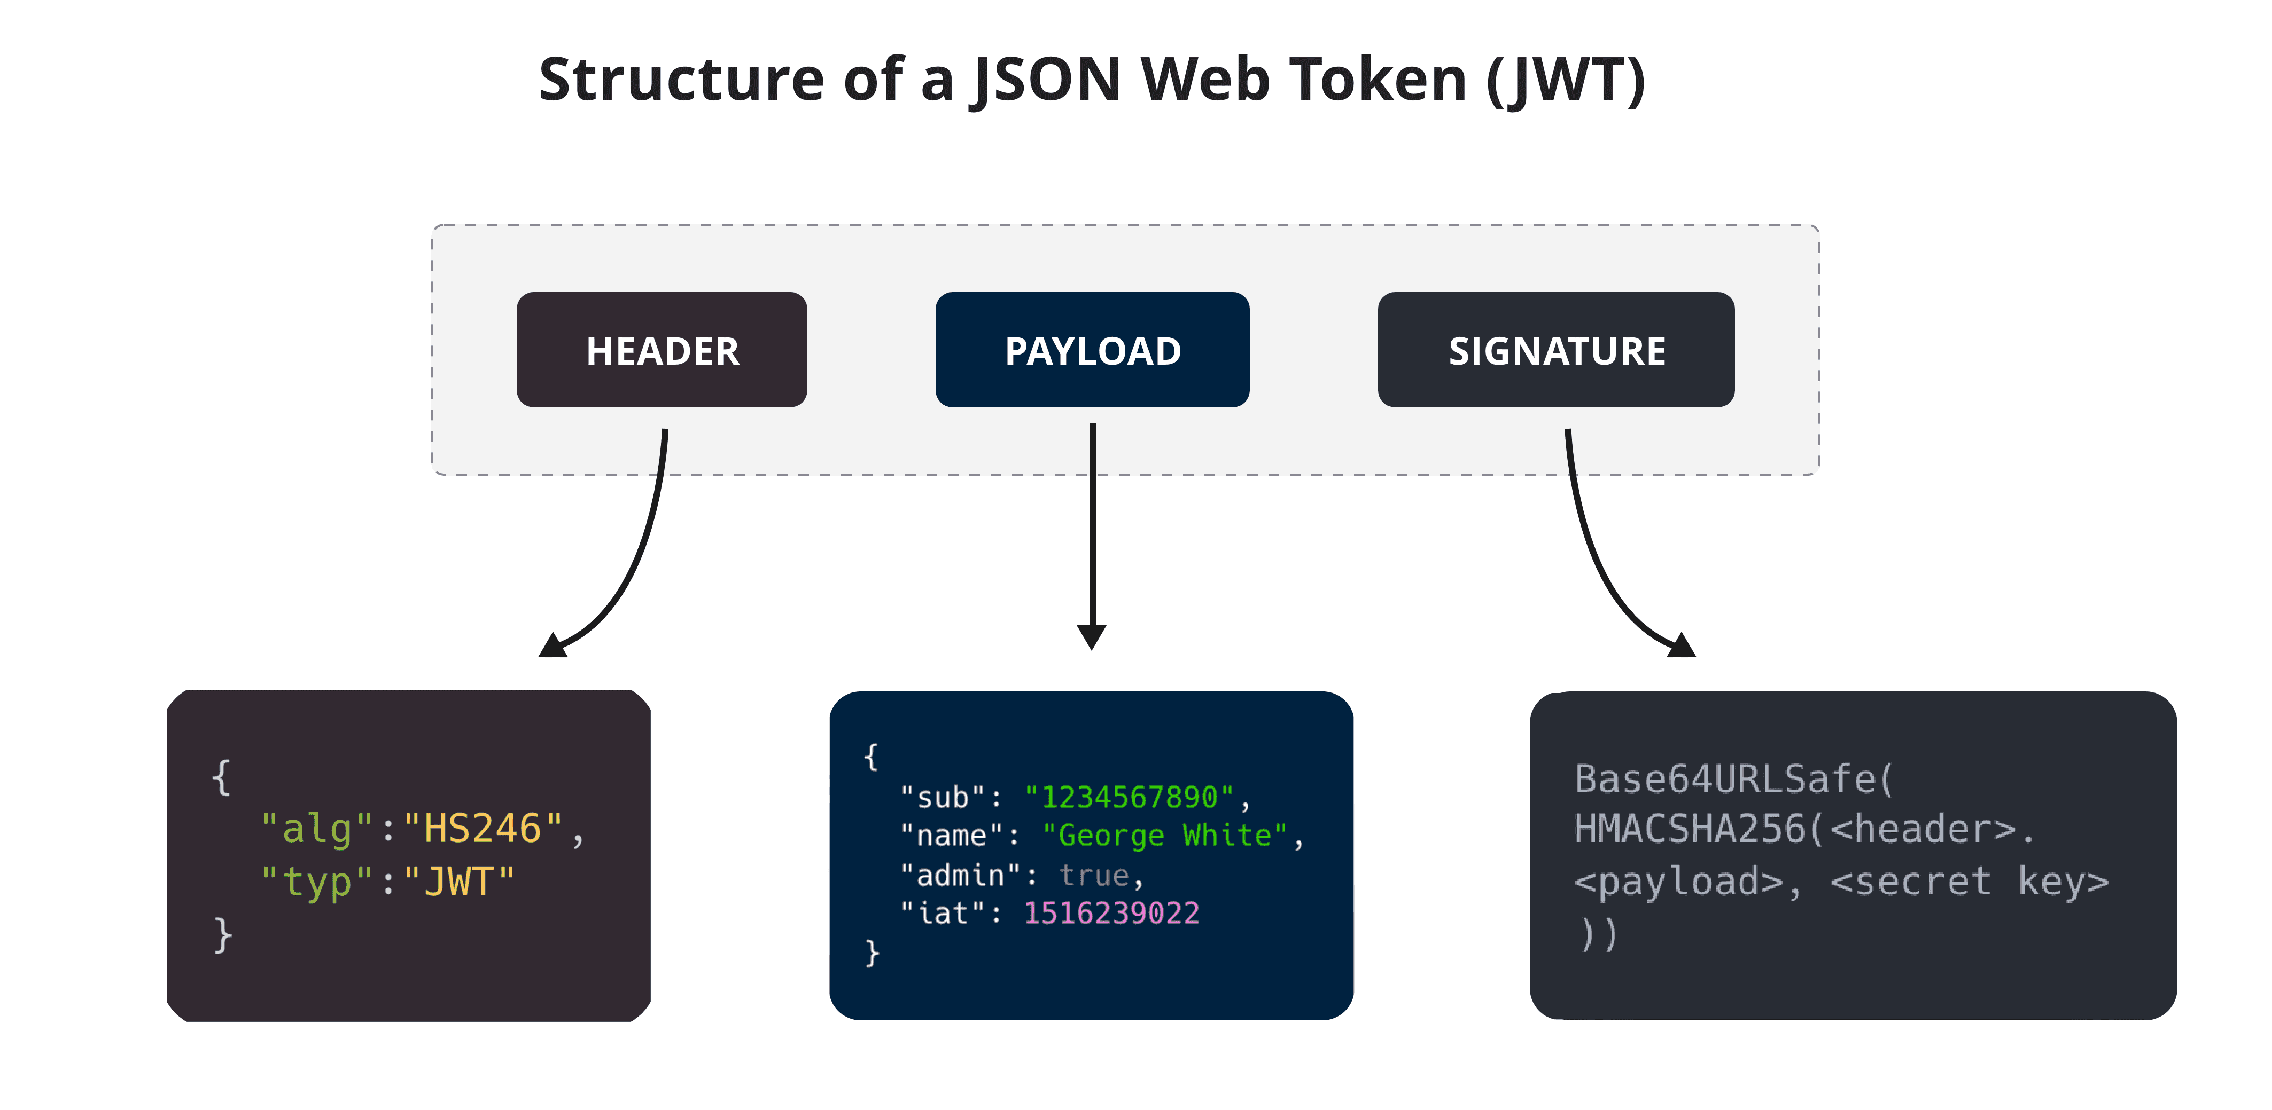
AUTENTICACIÓN JWT
JWT= JSON WEB TOKEN
Facilitador: PhD Alfredo García Suárez

Slide 13

FastAPI
Es hora de programar…
Facilitador: PhD Alfredo García Suárez

Slide 14
Actividad 6 (Recursos Estáticos)
1. Crear un nuevo repositorio nuevo con el nombre: Recursos estáticos
2. Crear un directorio para tu API con acceso a 100 recursos estáticos de diversa extensión
3. Presentar el funcionamiento de tu API en clase para la asignación de calificación por equipo.
4. Obtén la documentación de tu API y agregala a tu repositorio
5. Enviar el el link del repositorio a: alfredo.garcias@alumno.buap.mx para “Evaluación”
Facilitador: PhD Alfredo García Suárez

Slide 15

Fin de la Sesión
Preguntas?
Alfredo.garcias@alumno.buap.mx
Contacto:2224237171
Facilitador: PhD Alfredo García Suárez

